Slide 1
说一下JVM主要组成部分及其作用？

Slide 2
JVM（Java Virtual Machine）
Java虚拟机本质上就是一个程序，当它在命令行上启动的时候，就开始执行保存在某字节码文件中的指令。Java语言的可移植性正是建立在Java虚拟机的基础上。任何平台只要装有针对于该平台的Java虚拟机，字节码文件（.class）就可以在该平台上运行。这就是“一次编译，多次运行”。

Slide 3
主要组成部分
①、类加载子系统：加载字节码文件到运行数据区的方法区
②、执行引擎：执行字节码文件中的指令(解释执行、编译执行)
③、本地方法接口：java调用其他语言的接口，与本地资源交互
④、运行时数据区：jvm的内存(程序计数器、虚拟机栈、本地方法栈、方法区、堆)

Slide 4
Java代码执行流程
首先通过编译器把 Java 代码转换成字节码，类加载器（ClassLoader）再把字节码加载到内存中，将其放在运行时数据区（Runtime data area）的方法区内，而字节码文件只是 JVM 的一套指令集规范，并不能直接交给底层操作系统去执行，因此需要特定的命令解析器执行引擎（Execution Engine），将字节码翻译成底层系统指令，再交由 CPU 去执行，而这个过程中需要调用其他语言的本地库接口（Native Interface）来实现整个程序的功能。
java代码--编译器--字节码文件--类加载器--方法区

Slide 5
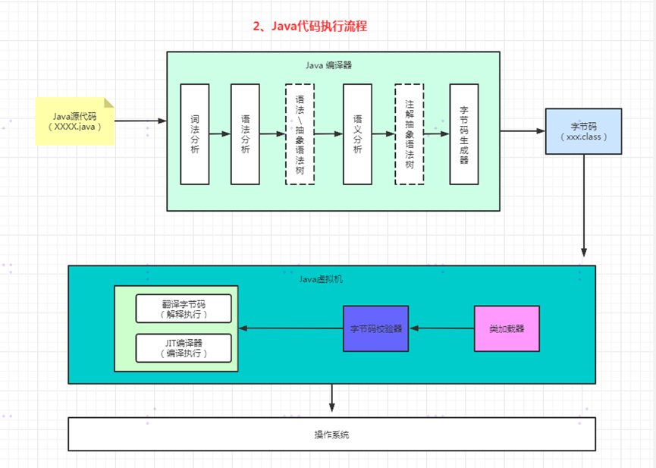

Slide 6
类加载机制
Java虚拟机把描述类的数据从class文件加载到内存，并对数据进行校验、转换解析和初识化，最终形成可以被虚拟机直接使用的Java类型，这个过程被称为类加载机制。--《深入理解Java虚拟机》
作用：
①、负责从文件系统或者网络中加载Class文件，Class文件开头有特定文件标识(魔数:0xCAFEBABE)
②、Classloader只负责class文件的加载，是否可以运行，由执行引擎决定
③、加载的类信息存到内存：方法区，除了类信息，方法区还会存放运行时常量池信息，还可能包括字符串字面量和数字常量
④、类加载器加载字节码文件到内存

Slide 7
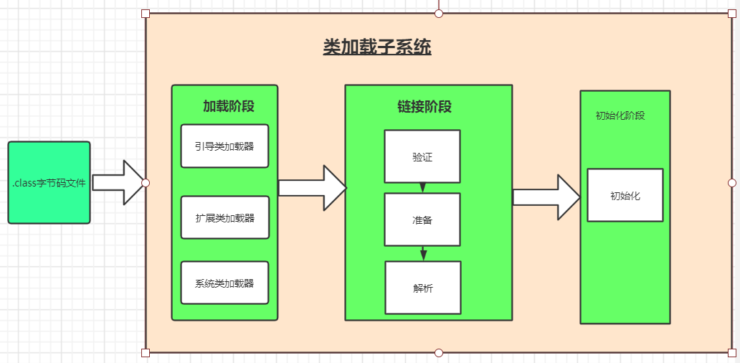

Slide 8
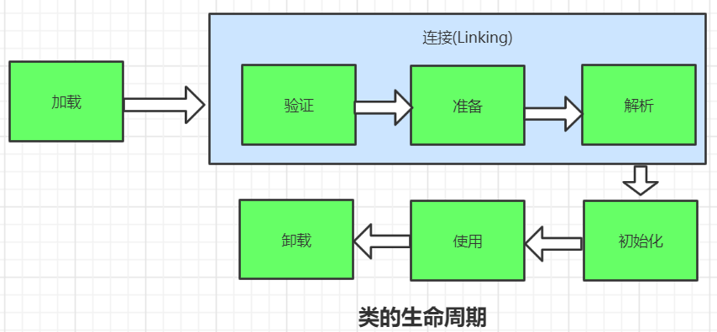
上面的过程称为 类加载过程
类的生命周期：类型加载到虚拟机内存中开始到卸载出内存，生命周期：加载(loading)->验证(Verification)->准备(PreParaTion)->解析(Resolution)->初始化(Initialization)->使用(Using)->卸载(UnLoading)
只有加载、验证、准备、验证、初始化五个是确定的，大体按顺序执行，有一小部分会交叉执行

Slide 9
加载阶段(加载是类加载过程的第一个阶段，不能混淆！)
1)、通过一个类的全限定名(包名+类型,如java.lang.String)来获取定义此类的二进制字节流。
2)、将这个字节流所代表的静态存储结构转换为方法区的运行时数据结构
3)、在内存中生成一个代表整个类的java.lang.Class对象，作为方法区这个类的各种数据访问入口。
其中数组类本身不通过类加载器创建，它是由JVM直接在内存中动态构造出来的

Slide 10
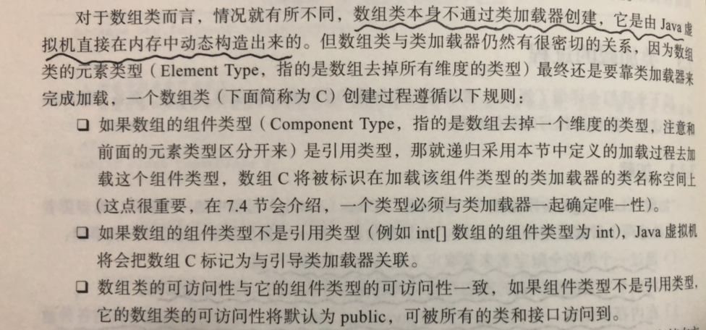
数组类的创建过程(过于细枝末节，知道它不一样就好)

Slide 11
Java《虚拟机规范》并没有规定二进制字节流的获取方式(只要可以获取类的全限定名)
从ZIP压缩包中读取，这很常见，最终成为日后JAR、EAR、WAR格式的基础。
从网络中获取，这种场景最典型的应用就是Web Applet。
运行时计算生成，这种场景使用得最多的就是动态代理技术，在java.lang.reflect.Proxy中，就是用了ProxyGenerator.generateProxyClass()来为特定接口生成形式为“*$Proxy”的代理类的二进制字节流。
由其他文件生成，典型场景是JSP应用，由JSP文件生成对应的Class文件。
从数据库中读取，这种场景相对少见些，例如有些中间件服务器（如SAP Netweaver）可以选择把程序安装到数据库中来完成程序代码在集群间的分发。
可以从加密文件中获取，这是典型的防Class文件被反编译的保护措施，通过加载时解密Class文件来保障程序运行逻辑不被窥探。

Slide 12
类加载结束后
1、java虚拟机外部的二进制字节流就按照虚拟机所设定的格式存储在方法区之中了
2、之后，会在Java堆内存中实例化一个java.lang.Class类的对象，
这个对象将作为程序访问方法区中的类型数据的外部接口。
3、访问一个类就通过这个接口

Slide 13
验证阶段
这一阶段的目的是确保Class文件的字节流中包含的信息符合《Java虚拟机规范》的全部约束要求，保证这些信息被当作代码运行后不会危害虚拟机自身的安全。
就是为了规范和安全

Slide 14
校验什么？四部分
1)、文件格式验证：验证字节流是否符合Class文件格式规范，并且能被当前版本虚拟机处理：是否以魔数0xCAFEBABE开头；主次版本号是否在当前虚拟机接受范围；常量池的常量中是否有不被支持的常量类型；指向常量的各种索引值中是否有指向不存在的常量或不符合类型的常量。。。。。。这一阶段的目的是保证输入的字节流能正确的解析并存储于方法区内，格式上符合描述一个java类型信息的要求。
2)、元数据校验：对字节码描述的信息进行语义分析，保证描述的信息符合《java语言规范》这个类是否有父类；这个类的父类是否继承了被final修饰的类；如果这个类不是 抽象类，是否实现了其父类或接口中要求实现的所有方法。。。。。。即语法检查
3)、字节码验证：目的是通过数据流分析和控制流分析、确定程序语义是否合法、合逻辑，这个阶段对类的方法体(Class文件中的Code属性)进行校验分析，保证被校验类的方法在运行时不会做出危害虚拟机安全的行为。保障任何跳转指令都不会跳转到方法体之外的字节码指令上；保证任意时刻操作数栈的数据类型与指令代码序列都能配合工作，不会出现类似于在操作数栈放了一个int类型的数据，使用时却按照long类型加载到本地变量表中的情况。为了安全
4)、符号引用验证：发生在虚拟机将符号引用转化为直接引用的时候(发生在解析阶段)。目的是检查是否缺少或者被禁止访问它依赖的外部类、方法、字段等资源，保证解析行为可以正常执行。确保下一步解析可以正常进行。

Slide 15
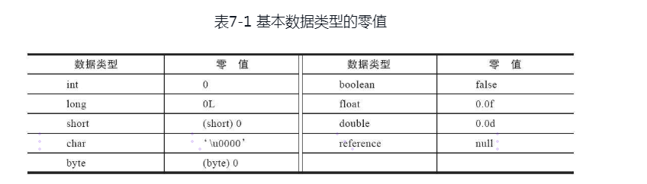
准备阶段
准备阶段是正式为类中定义的变量（即静态变量，被static修饰的变量）分配内存并设置类变量初始值的阶段

Slide 16
注意点
1)、这个时候分配的变量仅包含类变量，不包括实例变量：不会为实例变量分配初始化，类变量会分配在方法区中，实例变量会随着对象一起分配到Java堆中
类变量也叫静态变量，也就是在变量前加了static 的变量；实例变量也叫对象变量，即没加static 的变量；
区别在于：类变量和实例变量的区别在于：类变量是所有对象共有，其中一个对象将它值改变，其他对象得到的就是改变后的结果；而实例变量则属对象私有，某一个对象将其值改变，不影响其他对象；
2)、这里的初始值“通常情况”下是数据类型的零值：
public static int value = 123;变量value在准备阶段过后初始值为0不是123，因为这个时候还没有开始执行任何java方法，把value赋值的动作要等到类的初始化阶段才会被执行；
public static final int value = 123;编译时javac将会为value生成ConstantValue属性，在准备阶段jvm就会把value设置为123；不包含用final修饰的static，因为final在编译的时候就会分配了，准备阶段会显示初始化。

Slide 17
解析阶段：Java虚拟机将常量池内的符号引用替换为直接引用的过程
java常量池：是java运行时数据区域(方法区、堆、虚拟机栈、本地方法栈、程序计数器)中方法区的一部分
Java常量池中存放两大类常量：Class文件除了有类的版本信息、字段接口、方法等面熟信息之外，还有常量池表：存放编译器生成的字面量和符号引用
字面量：比较接近于Java里面的常量概念，如文本字符串、被声明为final的常量值等
java的解析动作主要针对类或接口、字段、类方法、接口方法、、方法句柄、调用点限定符和7类符号引用

Slide 18
符号引用和直接引用
符号引用:(属于编译原理方面的概念)符号引用以一组符号来描述所引用的目标，符号可以是任何形式的字面量，主要包括下面几个常量：
被模块导出或开放的包(Package)
类和接口的全限定名(Fully Qualified Name)
字段的名称和描述符(Descriptor)
方法的名称和描述符
方法句柄和方法类型(Method Handle、Method Type、Invoke Dynamic)
动态调用点和动态常量(Dynamically-Computed Call Site、Dynamically-Computed Constant)
例子：在Java中，一个java类将会编译成一个.class文件。在编译时，java类并不知道所引用的类的实际地址，因此只能使用符号引用来代替。比如我们写了Test类引用了com.mysql.jdbc.Driver类，在编译时Test类并不知道Driver类的实际内存地址，因此只能使用符号com.mysql.jdbc.Driver代替

Slide 19
直接引用：直接引用是可以直接指向目标的指针、相对偏移量或者是一个能间接定位到目标的句柄
直接指向目标的指针(比如指向“类型”【Class对象】、类变量、类方法的直接引用可能是指向方法区的指针)
相对偏移量(比如，指向实例变量、实例方法的直接引用都是偏移量)
一个能间接定位到目标的句柄:在java中 任何东西都可以看作是对象 因此，我们可采用一种统一的语法，任何地方均可照搬不误。但要注意，尽管将一切都“看作”对象，但操纵的标识符实际是指向一个对象的“句柄”（Handle）,一句两句解释不清

Slide 20
前面提到有7个解析过程，有四个很重要
1、类和接口的解析：
假设当前代码所处的类为D，如果要把一个从未解析过得符号引用N解析为一个类或接口C的直接引用，需要经过三个步骤：
①、如果C不是一个数组类型，那虚拟机将会把代表N的全限定名传递给D的类加载器去加载这个类C。
②、如果C是一个数组类型，并且数组的元素为对象，会按照第一点的规则去加载数组元素类型，生成一个代表该数组维度和元素的数组类型。
③、如果上面两步都没有异常，进行符号引用验证、确认D是否具备对C的访问权限。没有抛java.lang.IllegalAccessError

Slide 21
2.字段解析：
首先将会对字段表内class_index项中索引的CONSTANT_Class_info符号引用进行解析，即字段所属的类或接口的符号引用，成功则把这个字段所属的类或接口用C表示。
按照如下步骤对后续字段进行搜索
①、如果C本身就包含了简单名称和字段描述符都与目标相匹配的字段，返回直接引用，查找结束。
②、否则，如果C实现了接口，按照继承关系从下往上递归搜索各个接口和他的父接口，如果接口中包含了简单名称和字段描述符都与目标相匹配的字段，返回直接引用，查找结束。
③、否则，如果C不是java.lang.Object的话，按照继承关系从下往上递归搜索其父类，如果接口中包含了简单名称和字段描述符都与目标相匹配的字段，返回直接引用，查找结束。
④、否则，查找失败，抛java.lang.NoSuchFieldError
以上解析可以确保JVM获得字段唯一的解析结果。

Slide 22
3.方法的解析：
和上一步一样，解析出方法表内class_index项中索引的方法所属的类或接口的符号引用进行解析，成功则把这个字段所属的类或接口用C表示。
按照如下步骤对后续方法进行搜索
1）由于Class文件格式中类的方法和接口的方法符号引用的常量类型定义是分开的，如果在类的方法表中发现class_index中索引的C是个接口的话，那就直接抛出java.lang.IncompatibleClassChangeError异常。
2）如果通过了第一步，在类C中查找是否有简单名称和描述符都与目标相匹配的方法，如果有则返回这个方法的直接引用，查找结束。
3）否则，在类C的父类中递归查找是否有简单名称和描述符都与目标相匹配的方法，如果有则返回这个方法的直接引用，查找结束。
4）否则，在类C实现的接口列表及它们的父接口之中递归查找是否有简单名称和描述符都与目标相匹配的方法，如果存在匹配的方法，说明类C是一个抽象类，这时候查找结束，抛出java.lang.AbstractMethodError异常。
5）否则，宣告方法查找失败，抛出java.lang.NoSuchMethodError。
最后，如果查找过程成功返回了直接引用，将会对这个方法进行权限验证，如果发现不具备对此方法的访问权限，将抛出java.lang.IllegalAccessError异常。

Slide 23
4.接口方法解析：
接口方法也是需要先解析出接口方法表的class_index[5]项中索引的方法所属的类或接口的符号引用，如果解析成功，依然用C表示这个接口，接下来虚拟机将会按照如下步骤进行后续的接口方法搜索：
1）与类的方法解析相反，如果在接口方法表中发现class_index中的索引C是个类而不是接口，那么就直接抛出java.lang.IncompatibleClassChangeError异常。
2）否则，在接口C中查找是否有简单名称和描述符都与目标相匹配的方法，如果有则返回这个方法的直接引用，查找结束。
3）否则，在接口C的父接口中递归查找，直到java.lang.Object类（接口方法的查找范围也会包括Object类中的方法）为止，看是否有简单名称和描述符都与目标相匹配的方法，如果有则返回这个方法的直接引用，查找结束。
4）对于规则3，由于Java的接口允许多重继承，如果C的不同父接口中存有多个简单名称和描述符都与目标相匹配的方法，那将会从这多个方法中返回其中一个并结束查找，《Java虚拟机规范》中并没有进一步规则约束应该返回哪一个接口方法。但与之前字段查找类似地，不同发行商实现的Javac编译器有可能会按照更严格的约束拒绝编译这种代码来避免不确定性。

Slide 24
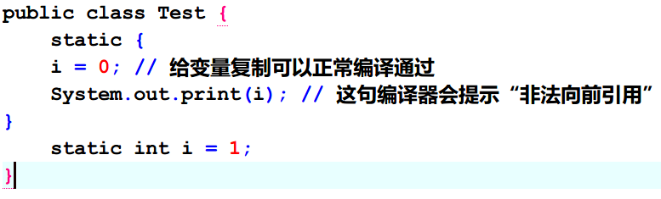
初始化：初始化阶段就是执行类构造器<clinit>()方法的过程 <clinit>不是java代码直接编写的方法，是java编译器的自动生成物。 初始化时做哪些事情：
①、<clinit>()方法:是由编译器自动收集类中的所有类变量的赋值动作和静态语句块（static{}块）中的语句合并产生的，编译器收集的顺序是由语句在源文件中出现的顺序决定的，静态语句块中只能访问到定义在静态语句块之前的变量，定义在它之后的变量，在前面的静态语句块可以赋值，但是不能访问，直到初始化阶段，Java虚拟机才真正开始执行类中编写的Java程序代码，将主导权移交给应用程序。
非法的前向引用
即：此方法不需要定义，是javac编译器自动收集类中的所有类变量的赋值动作和静态代码块中的语句合并而来。

Slide 25
②、<clinit>()方法与类的构造函数（即在虚拟机视角中的实例构造器<init>()方法）不同，它不需要显式地调用父类构造器，Java虚拟机会保证在子类的<clinit>()方法执行前，父类的<clinit>()方法已经执行完毕。因此在Java虚拟机中第一个被执行的<clinit>()方法的类型肯定是java.lang.Object。
③、由于父类的<clinit>()方法先执行，也就意味着父类中定义的静态语句块要优先于子类的变量赋值操作，如下代码中，字段B的值将会是2而不是1。
static class Parent {
public static int A = 1;
static {
A = 2;
}
}
static class Sub extends Parent {
public static int B = A;
}
public static void main(String[] args) {
System.out.println(Sub.B);
}

Slide 26
④、<clinit>()方法对于类或接口来说并不是必需的，如果一个类中没有静态语句块，也没有对变量的赋值操作，那么编译器可以不为这个类生成<clinit>()方法。
⑤、接口中不能使用静态语句块，但仍然有变量初始化的赋值操作，因此接口与类一样都会生成<clinit>()方法。但接口与类不同的是，执行接口的<clinit>()方法不需要先执行父接口的<clinit>()方法，因为只有当父接口中定义的变量被使用时，父接口才会被初始化。此外，接口的实现类在初始化时也一样不会执行接口的<clinit>()方法。
⑥、Java虚拟机必须保证一个类的<clinit>()方法在多线程环境中被正确地加锁同步，如果多个线程同时去初始化一个类，那么只会有其中一个线程去执行这个类的<clinit>()方法，其他线程都需要阻塞等待，直到活动线程执行完毕<clinit>()方法。如果在一个类的<clinit>()方法中有耗时很长的操作，那就可能造成多个进程阻塞，在实际应用中这种阻塞往往是很隐蔽的。

Slide 27
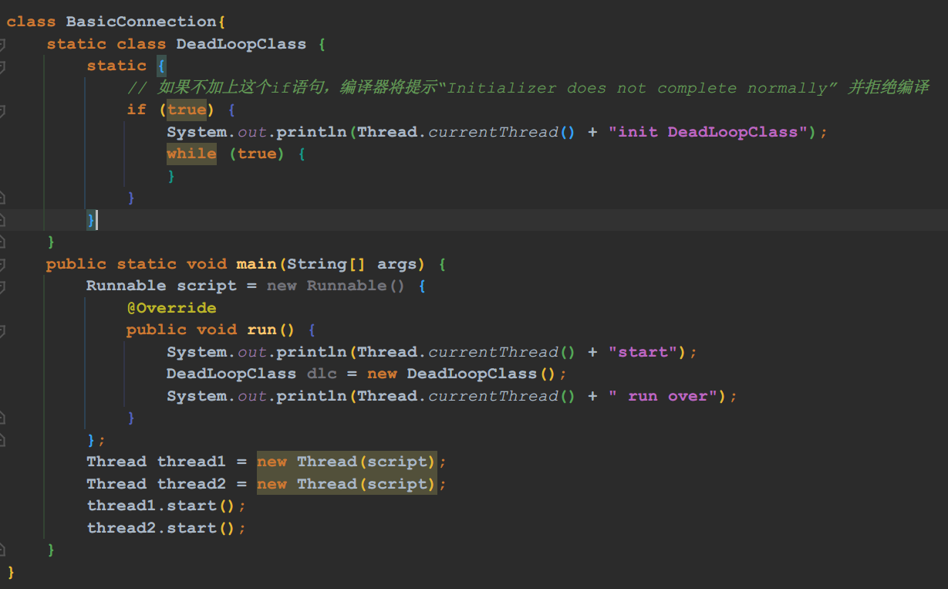
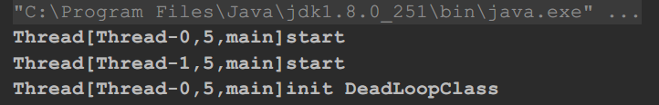

Slide 28
总的来说
- 初始化阶段是执行类构造器方法clinit()的过程
- 此方法不需要定义，是javac编译器自动收集类中的所有类变量的赋值动作和静态代码块中的语句合并而来
- 非法的前向引用问题
- 如果没有类变量和静态代码块，也不会有clinit
- 构造器方法中指令按照语句在源文中出现的顺序执行
- clinit()不同于类的构造器（关联：构造器是虚拟机视角下的init()）- 若该类具有父类，JVM会保证子类的clinit()执行前，父类的clinit()已经执行完毕
- 虚拟机必须保证一个类的clinit()方法在多线程下被同步加锁

Slide 29


Slide 30
